Slide 1
МОЛИТВА ПРИЈЕ УЧЕЊА
Свеблаги Господе, пошаљи нам
благодат Твог Светог Духа
да оснажи наше духовне силе,
да бисмо пазећи на учење
које нам се предаје порасли Теби,
нашем Творцу на славу, родитељима
на радост, а Цркви и отаџбини нашој
на корист.

Slide 2
МОЛИТВА ГОСПОДА ИСУСА
ХРИСТА У ГЕТСИМАНСКОМ ВРТУ
8. РАЗРЕД
вјероучитељ Драган Ђурић

Slide 3
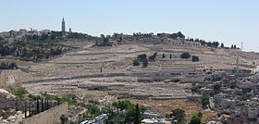
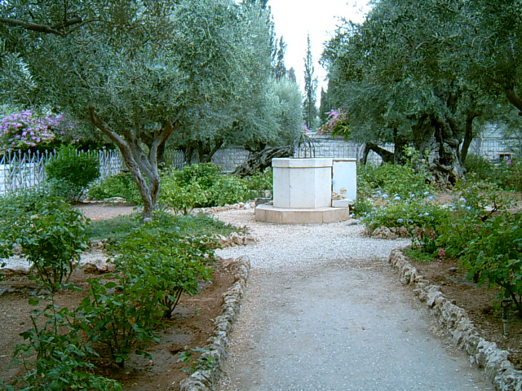
МАСЛИНСКА ГОРА
Послије Тајне вечере и причешћавања Христос је са ученицима отишао на Маслинску гору.
У подножју Маслинске горе налази се Гетсимански врт.
Од давнина, Гетсимански врт био је засађен дрвећем, и припадао је цару Давиду.

Slide 4
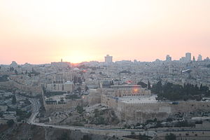
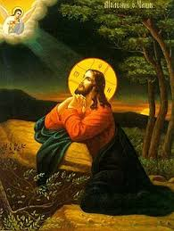
ЈЕРУСАЛИМ
Са брда, на којем је био врт, простирао се задивљујући поглед на Јерусалим и могла се видјети свака грађевина као на длану.
Знајући да ће га Јуда издати, Христос је желио да, прије страдања, принесе молитву своме Оцу небескоме.

Slide 5
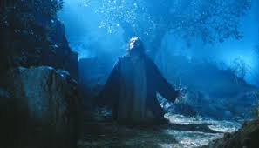
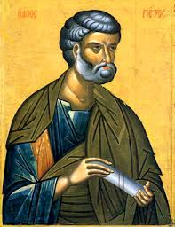
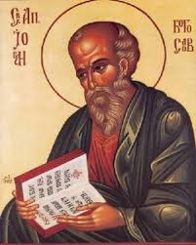
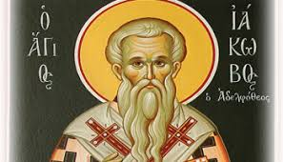
МОЛИТВА
Затражио је, од тројице ученика
Петра, Јакова и Јована, да се заједно са њим моле, а затим се удаљио.
Био је свјестан тежине мучеништва и од те помисли подрхтавало је његово биће. Упућује молитвене ријечи: ”Оче мој, ако је то могуће, нека ме мимоиђе чаша ова: али опет не како ја хоћу, него како Ти!”

Slide 6
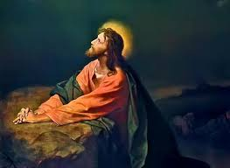
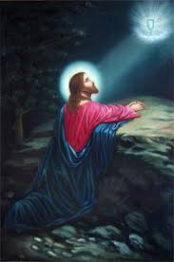
ЧАША СТРАДАЊА
Молитвене ријечи о чаши страдања указују да је био свјестан предстојећег распећа на крсту; знао је шта га чека на Велики петак.
Ове Христове ријечи потврђују да је Христос имао осјећање страха.
Као и сви људи Христос је осјећао тугу и радост. Од људи се разликовао по својој безгрешности, јер никада није учинио ниједан гријех.

Slide 7
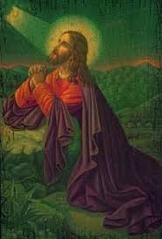
Покоравање вољи Божијој
Истовремено, он се повиновао вољи Оца Небеског изговоривши: "Али опет не како ја хоћу, него како Ти!”
Тиме указује да је важније покоравати се Божијој вољи, него људској.
Помоливши се, врати се међу ученике и нађе их гдје спавају,те рече Петру: “Зар не могосте један час пробдјети са мном?”

Slide 8
ОБЈАВА УЧЕНИЦИМА
Отишао је да се помоли Оцу Небеском и опет нађе ученике да спавају.
Затим, Христос објављује ученицима: ”Ево приближио се час, и Син Човјечији предаје се у руке грешника. Устаните, хајдемо! Ево, приближио се издајник мој”.

Slide 9
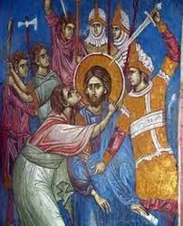
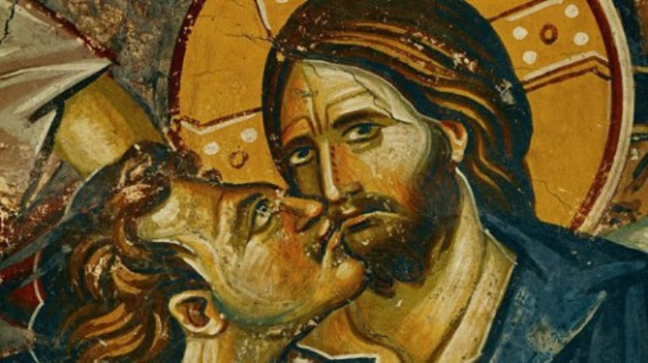
ЈУДИН ПОЉУБАЦ
У том тренутку дошао је Јуда предводећи римске војнике и јеврејске старјешине. Пришао је Христу и пољубио га у образ. То је био знак да ухвате Христа.

Slide 10
Тренуци Христовог страдања
Када су војници пришли Христу Апостол Петар је потегао нож и одсјекао ухо првосвештениковом слуги.
Тада рече Исус Петру: ”Стави нож у корице! Чашу, коју ми је дао Отац, зар да не попијем?”
Затим чета, заповједник и слуге везаше Христа.
Одвели су га најприје просвештенику Ани, а затим Кајафи.

Slide 11
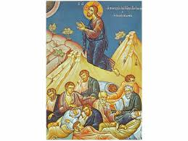
ЗАНИМЉИВОСТИ
Док се молио, у Гетсиманском врту, са Христа су падале капље зноја као крв.
Иако је овај библијски податак помало чудан, постоји образложење, са медицинског становишта, чиме се у ствари потврђује вјеродостојност описа у Светом писму.

Slide 12
ЗАНИМЉИВОСТИ
У Јеванђељу је записано: “Зној његов бијаше као капље крви које капаху на земљу”.
Наиме, Христове капље крви су процес хематидрозе. То је појава крви у зноју, због повећане пропусности изводних канала, жлијезда знојница. Ријеч је о малој количини крварења проузрокованог стресом, који је био присутан и код Христа, јер је био свјестан предстојећих страдања.

Slide 13
ЗАДАЦИ
Одговори на питања
у уџбенику на страни 94!
Гдје је отишао Христос послије Тајне вечере?
Зашто је Христос тражио да га мимоиђе чаша страдања?
Да ли је Христос испунио вољу своју или вољу Очеву?
Да ли је Христос имао једну или двије природе?
На који начин је Јуда издао Христа?
Да ли је Христос потребовао заштиту римских војника?

Slide 14
ЗБОГОМ!
ЧУВАЈТЕ СЕ
И УЧИТЕ!

